Slide 1
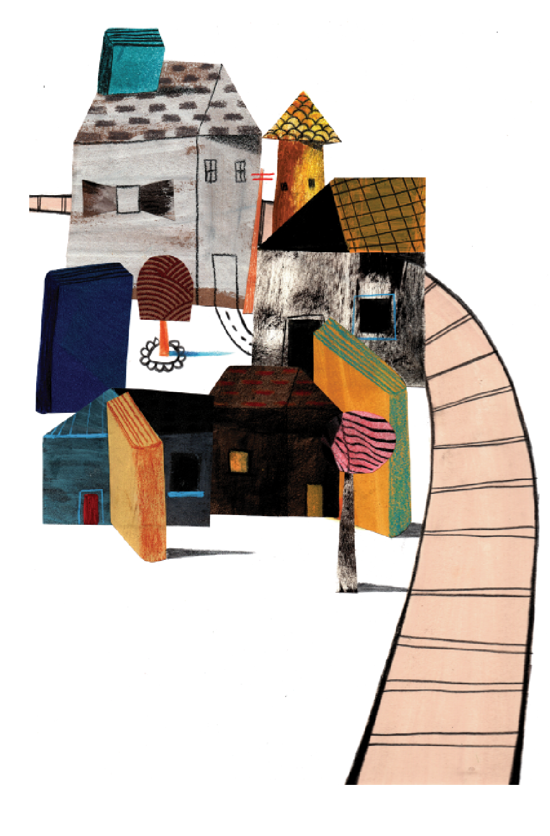
Proyecto Palabras Viajeras 2025
Presentación general
Mayo - 2025

Slide 2
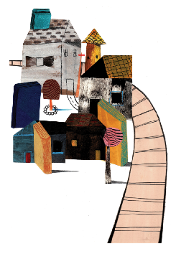
Proyecto Palabras Viajeras 2025
Información general:
Breve historico del Proyecto Palabras Viajeras
Parámetros generales del Proyecto Palabras Viajeras para 2025
Distribución de clases por escuela para el intercambio e temas propuestos por las escuelas de Brasil
Cronología
Flujo de comunicación

Slide 3
Proyecto Palabras Viajeras 2020-2024
¿Qué hemos logrado ya?
En 2020: Durante el período de aislamiento por la pandemia, realizamos encuentros de capacitación online sobre géneros epistolares y comenzamos el intercambio epistolar entre 4 colegios de la Rede del Coque y la Escuela Laura Matus (Donuihe, Chile).
En 2021: 20 grupos intercambiaron cartas entre Chile y Coque/Recife.

Slide 4
Proyecto Palabras Viajeras 2020-2024
¿Qué hemos logrado ya?
En 2022: 1º Seminario Multicultural Chile-Brasil, en la UPLA, con la presencia de 25 docentes brasileños. El Seminario incluyó mesas de debate, exposición de actividades pedagógicas y juegos populares brasileños, visita a Escuela Laura Matus.
En 2023: 11 escuelas involucrados, 1 chileno (Colegio Esperanza, Valparaíso), 3 escuelas en Afogados da Ingazeira y 7 escuelas en Recife.

Slide 5
Proyecto Palabras Viajeras 2020-2024
¿Qué hemos logrado ya?
En 2023: 2º Seminario Multicultural Chile-Brasil (abril), con la presencia de la coordinadora pedagógica do Colegio Esperanza (Chile), una docente y 4 jóvenes chilenos. El Seminario incluyó mesas de debate, talleres entre jóvenes y niños, exposición de actividades educativas y juegos chilenos, visitas a escuelas de Coque e de Afogados da Ingazeira.
En 2024: Intercambio entre 29 clases, de 19 escuelas (Recife, Afogados da Ingazeira y Chile) con reuniones on-line, envío de materiales por correo electrónico y videos por WhatsApp.

Slide 6
Proyecto Palabras Viajeras 2025
2. Parámetros generales
El foco del proyecto es el intercambio cultural entre las escuelas de Recife, de Afogados da Ingazeira y los colegios chilenos;
Las bibliotecas escolares y comunitarias son la clave para la coordinación de acciones por escuela;
La carta podrá ser el medio de comunicación entre las escuelas, más a prioridad será establecer formas de comunicación a través de: WhatsApp, Instagram, correo electrónico, videollamadas.

Slide 7
Proyecto Palabras Viajeras 2025
2. Parámetros generales
En la secuencia de actividades propuestas por cada docente, es importante priorizar la lectura y la escritura de los estudiantes en situaciones significativas, involucrando textos literarios e informativos;
El tema general propuesto por las escuelas brasileñas es: sostenibilidad;
Los grupos deben buscar formas de superar la barrera del idioma y tomar el proyecto como una oportunidad para que los estudiantes y los profesores aprendan algo de vocabulario y expresiones del otro idioma.

Slide 8
Proyecto Palabras Viajeras 2025
2. Parámetros generales
Cada clase realizará su planificación individual, buscando afinar su propuesta con el grupo con el que se establecerá el intercambio;
Durante el período de implementación del proyecto, los pares de clases/escuelas establecerán al menos 3 momentos de interacción entre las clases, con el envío de materiales producidos en las secuencias didácticas;
Cada pareja de clases/escuelas establecerá un producto final para su secuencia de actividades, p.ex: libro hecho a mano, vídeo, podcast, catálogo, carteles, cordel y otros, até Octubre de 2025.

Slide 9
3. Distribución de clases por escuela para el intercambio y sus temas

Slide 10
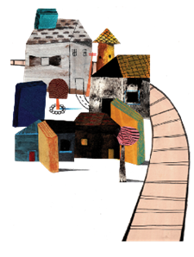
¿Qué tenemos que hacer 2025?
Escolas brasileiras:
CRECHE ESCOLA MUNICIPAL PORTO DIGITAL DO RECIFE – Recife (1 turma)
ESCOLA JOSÉ RODRIGUES DE BRITO - Afogados da Ingazeira (4 turmas)
ESCOLA N.S. DE LOURDES - Afogados da Ingazeira (1 turma)
ESCOLA MUNICIPAL DO COQUE – Recife (5 turmas)
E.M SEVERINA LIRA – Recife (4 turmas)
E. M. PADRE DONINO – Recife (1 turma)
E. M. ANTÔNIO DE BRITO ALVES – Recife (1 grupo)
E. M. PROFESSOR JOSÉ DA COSTA PORTO – Recife ( 1 grupo e 1 turma)
Total: 19 turmas/grupos, 8 escolas
Escuelas chilenas:
COLEGIO METODISTA EDÉN DEL NIÑO - Los Andes (1 clase)
JOSE DE SAN MARTIN - San Felipe (2 clases)
COLEGIO " LE BEAU JOUR" - Viña del Mar (3 clases)
COLEGIO EVERGREEN - La Ligua (2 clases)
SAINT MARY SCHOOL - La Calera (1 classe)
LICEO TÉCNICO PROFESIONAL PAPUDO – Papudo (2 clases)
COLEGIO RUBÉN CASTRO - Viña del Mar (2 clases)
Total: 13 clases, 7 escuelas

Slide 11
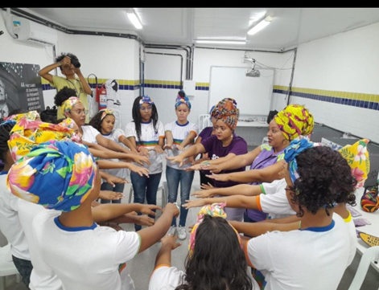
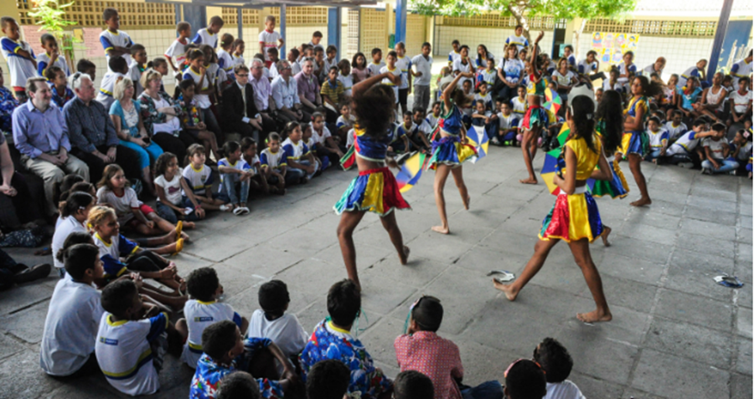
Parejas Ensino Fundamental (13 anos +)
Escola Municipal Prof. José da Costa Porto e Colegio Rubén Castro
Escola Municipal Antônio de Brito Alves e Liceo Tecnico Profesional Papudo

Slide 12
4. Cronología

Slide 13

Proyecto Palabras Viajeras 2025
Meses | Actividades
Abril y mayo | - Reunión de presentación de la propuesta (21/04) - Distribución de parejas de trabajo por coordinación por escuela (26/05)
Junio ​​e Julho | Contacto inicial entre profesores que compondrán parejas de trabajo (até 10/06) Envío de un vídeo presentando la clase (até 16/6) Planificación e inicio de las etapas de las secuencia de actividades por clase
Agosto a Outubro | - Realización de las etapas de la secuencia de actividades por clase con etapas de intercambio (carta, otros géneros)
Novembro | - Sistematización de experiencias e postagem do produto final no drive.

Slide 14
5. Flujo de comunicación

Slide 15
Proyecto Palabras Viajeras 2025
Se creará un grupo de WhatsApp y correo electrónico para los equipos de coordinación del proyecto, incluida la representación de todas las escuelas y CEEL. El propósito de este grupo es organizar nuestro trabajo colectivo.
Otras comunicaciones, que involucren intereses específicos de cada escuela o clases de la escuela, deben hacerse directamente entre las partes interesadas.

Slide 16
Proyecto Palabras Viajeras 2025
Todos los productos de intercambio se depositarán en el drive: https://drive.google.com/drive/folders/1OS3VrpIzC6ArEMi_ql3f2HLfFFlch8zp?usp=drive_link
Comunicaciones por correo electrónico: palavrasviajantes25@gmail.com
Los contactos de todos los participantes, distribuidos por colegio, clase y parejas, se enviarán por correo electrónico y estarán disponibles en drive.

Slide 17

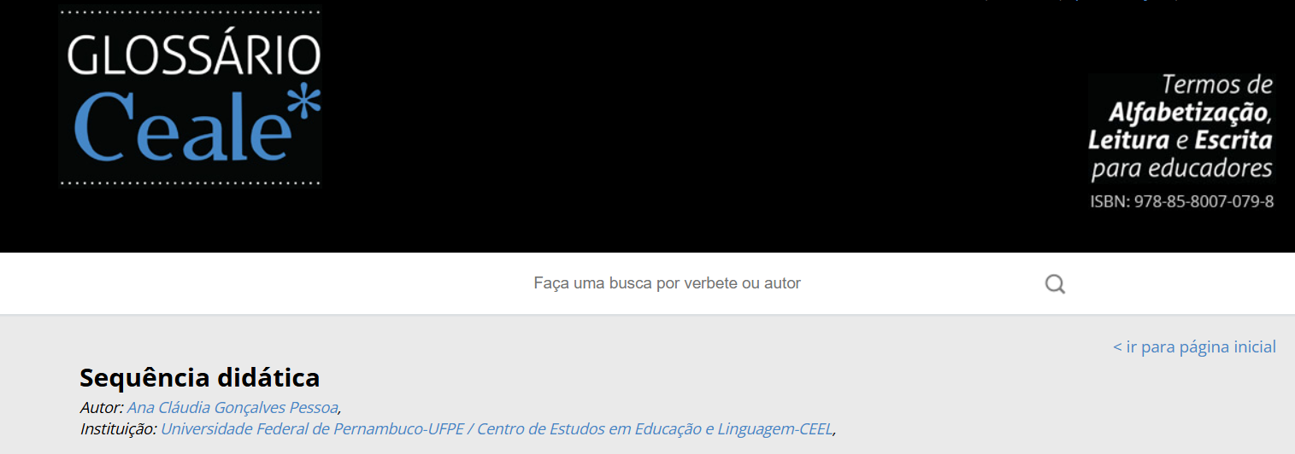
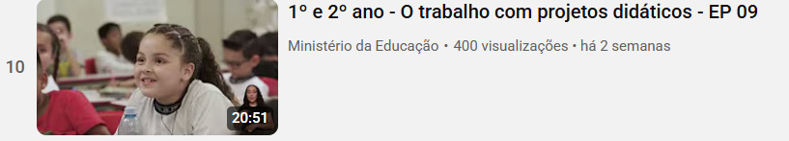
Sugerencias de material de estudio y apoyo para el desarrollo de secuencias o proyectos didácticos
https://editora.ufpe.br/books/catalog/book/175
https://www.ceale.fae.ufmg.br/glossarioceale/verbetes/sequencia-didatica
https://www.youtube.com/watch?v=foCw7gDZPRM&list=PL9nJ11ynWg3dOLIJGW3Wy-4IJGA2CARps&index=10

Slide 18
FECHAS CLAVES Y ACTIVIDADES
12 de mayo 2026 SEMINARIO MULTICULTURAL CHILE BRASIL
ACTO DE INAUGURACIÓN 9:AM CASA CENTRAL UPLA.
EXPOSICIÓN DE ESTUDIANTES CASA CENTRAL (EVIDENCIAS DE LO PRODUCIDO)
13 DE MAYO 2026 JORNADA MAÑANA VISITA AL ESTABLECIMIENTO DE PARES DOCENTES DE BRASIL
SE COMPARTIRÁ FORMULARIO DE INSCRIPCIÓN
TRASLADO DE DELEGACIÓN AL RECIENTO EL DÍA 13 DE MAYO Y AL ACTO INAUGURAL.

